Slide 1




ASIGNATURA DERECHO
CURSO 4 “DAGA” (EJECUTIVO).
Profesor: Diego Silva Arenas.

Slide 2
DEFINICIONES
DERECHOS HUMANOS:
Atributo inherente a toda persona, cuya consagración positiva (constitucional) y respeto se reclama de todos los sistemas políticos-jurídicos.
DERECHOS FUNDAMENTALES:
Aquellos derechos de la persona que han recibido consagración positiva, en particular, a nivel constitucional.
DERECHOS CONSTITUCIONALES:
Derechos contenidos en un texto constitucional, normalmente existe un listado o catálogo de derechos.

Slide 3
CLASIFICACIÓN DERECHOS CONSTITUCIONALES
SEGÚN LA NATURALEZA DEL DERECHO GARANTIZADO
SEGÚN MOMENTO HISTÓRICO EN QUE SURGIERON
SEGÚNEL CONTENIDO DE LOS DERECHOS

Slide 4
1.- SEGÚN LA NATURALEZA DE LOS DERECHOS GARANTIZADOS
CIVILES
Corresponden a todo individuo por ser tal
DERECHOS
Vida, propiedad, libertad
POLÍTCOS
Aseguran a la persona una vida digna y acceso a bienes materiales y culturales
DERECHOS
Salud, educación y seguridad social
ECONÓMICOS, SOCIALES Y CULURALES
Corresponden a la persona, en cuanto partícipe de la comunidad política
DERECHOS
Derecho a sufragio, acceder a cargos de elección popular

Slide 5
2.- SEGÚN MOMENTO HISTÓRICO EN QUE SURGIERON
PRIMERA GENERACIÓN
D°s civiles y políticos que buscan asegurar la libertad de las personas y su participación política
SEGUNDA GENERACIÓN
Derecho de las personas que se imponen con fuerza jurídica a la comunidad internacional
DERECHOS
Paz, conservación del medio ambiente
TERCERA GENERACIÓN
D°s de connotación económica, buscan satisfacer las carencias materiales mas urgentes

Slide 6
DERECHOS GARANTIZADOS EN LA CPR (Art. 19)
N°1
Derecho a la vida y a la integridad física y psiquica
N°2
Igualdad ante la ley.
N°3,
Igualdad ante la justicia.
N°4
Derecho a la intimidad y a la honra
N°5
Inviolabilidad del hogar y de las comunicaciones privadas
N°6
Libertad de conciencia y de cultos.
N°9
Derecho a la protección de la salud
N°11
Libertad de enseñanza.
N°12
Libertad de opinión e información.
N°13
Derecho de reunion.
N°15
Derecho de asociación.
N°16
Libertad de trabajo.
N°21
Derecho a desarrollar cualquier actividad económica
N°22
Igualdad de trato económico
N°23
Libre acceso a la propiedad, libre apropiabilidad de bienes, o derecho de propiedad
N°24
Derecho de propiedad.
N°25
Derecho de propiedad intelectual e industrial.
N°19
Derecho a sindicarse
N°8
Derecho a vivir en un medio ambiente libre de contaminación
N°7
Derecho a la libertad personal y seguridad individual
N°10
Derecho a la educación
N°14
Derecho de petición
N°18
Derecho a la seguridad social
N°17
Acceso igualitario ante los cargos públicos
N°20
Igualdad ante las cargas públicas
N°26
Garantía general de los derechos fundamentales contra actividad legislativa que afecte la esencia de los mismos

Slide 7

IGUALDAD ANTE LA LEY

Slide 8
ARTÍCULO 19 N°2
2º.- La igualdad ante la ley. En Chile no hay persona ni grupo privilegiados. En Chile no hay esclavos y el que pise su territorio queda libre. Hombres y mujeres son iguales ante la ley.
Ni la ley ni autoridad alguna podrán establecer diferencias arbitrarias;

Slide 9
EXPLICACIÓN
En este numeral se consagra una igualdad jurídica, es decir, las normas jurídicas deben ser iguales para todas las personas que se encuentren circunstancias similares (hay que tratar igual a lo igual y desigual a lo desigual).
Se establece la prohibición de establecer tratos diferenciados en razón de raza, sexo, religión, entre otras.
Mediante la Ley N° 19.611 se reformó la constitución y se modificó la disposición, pasando de asegurar a todas las personas la igualdad ante la ley, a hombres y mujeres son iguales ante la ley.
Se estable una prohibición de establecer arbitrarias, esto es, aquellas no fundadas en la razón, en la justicia o no propendan al bien común. Se permite entonces establecer diferencias, por ejemplo, entre chilenos y extranjeros, mayores y menores, civiles y militares, en la medida que sean justas.

Slide 10
SENTENCIA TRIBUNAL CONSTITUCIONAL, ROL Nº 1.133-08-INA.
“DECIMOSÉPTIMO: Que de lo señalado precedentemente puede observarse que el artículo 61 de la Ley Nº 20.000 establece diferencias de trato en dos sentidos: a) Entre abogados que forman parte de la Administración del Estado; y b) Entre abogados que forman parte de la Administración del Estado y otros abogados que no forman parte de ella. En este último caso ya podría concluirse que no existe vulneración alguna al derecho a la igualdad ante la ley, puesto que ésta consiste en que “las normas jurídicas deben ser iguales para todas las personas que se encuentren en las mismas circunstancias y, consecuencialmente, diversas para aquellas que se encuentren en situaciones diferentes” (sentencias roles Nºs. 28, 53 y 219). En otras palabras, no transgrede la igualdad ante la ley que el legislador aplique un trato diferente a quienes están efectivamente en situaciones diversas como es el caso de los abogados que forman parte de la Administración del Estado y los que no la integran. La reciente jurisprudencia sentada por este Tribunal y compartida por otras magistraturas especializadas, como los Tribunales Constitucionales español y alemán, ha profundizado el punto de vista precedente señalando que el legislador puede establecer criterios que permitan situaciones fácticas que requieran de un tratamiento diverso, pero ello debe sustentarse siempre en presupuestos razonables y objetivos que justifiquen la diferencia sin que, por tanto, ella quede entregada al libre arbitrio del legislador (sentencia rol Nº 790- 2007)”.

Slide 11

DERECHO A LA LIBERTAD PERSONAL Y A LA SEGURIDAD INDIVIDUAL

Slide 12
ARTÍCULO 19 N°7 CPR
…“El derecho a la libertad personal y a la seguridad individual.
En consecuencia:
a) Toda persona tiene derecho de residir y permanecer en cualquier lugar de la República, trasladarse de uno a otro y entrar y salir de su territorio, a condición de que se guarden las normas establecidas en la ley y salvo siempre el perjuicio de terceros;
Nadie puede ser privado de su libertad personal ni ésta restringida sino en los casos y en la forma determinados por la Constitución y las leyes;
c) Nadie puede ser arrestado o detenido sino por orden de funcionario público expresamente facultado por la ley y después de que dicha orden le sea intimada en forma legal. Sin embargo, podrá ser detenido el que fuere sorprendido en delito flagrante, con el solo objeto de ser puesto a disposición del juez competente dentro de las veinticuatro horas siguientes.
Si la autoridad hiciere arrestar o detener a alguna persona, deberá, dentro de las cuarenta y ocho horas siguientes, dar aviso al juez competente, poniendo a su disposición al afectado. El juez podrá, por resolución fundada, ampliar este plazo hasta por cinco días, y hasta por diez días, en el caso que se investigaren hechos calificados por la ley como conductas terroristas”…

Slide 13
EXPLICACIÓN
Estos derechos son esenciales para el ejercicio de otros derechos como el derecho a reunión y asociación.
Están íntimamente relacionados con el derecho penal y procesal penal ,por cuanto la imposición de una pena puede limitar la libertad personal.
LIBERTAD PERSONAL O DE MOVILIZACIÓN:
Dice relación con la libertad de que una persona pueda residir y permanecer en cualquier lugar del país, trasladándose de un lugar a otro, incluso saliendo o entrando del país, en la medida que se cumplan la norma legales.
SEGURIDAD INDIVIDUAL:
Conjunto de acciones, recursos, garantías, deberes y prohibiciones destinados a garantizar que ina personas pueda ejercer su derecho a la libertad de movilizacíon, sin temor a que sea ilegítimamente perturbada, amenazada o impedida, y si eso ocurre, pueda obtenerse rápidamente su solución y sanción.

Slide 14
Privación de libertad: Perdida absoluta de libertad, como sería el caso de un secuestro.
Restricción de libertad: Reducción del derecho a la libertad personal, como sería el caso de un arraigo o toque de queda.
La privación y la restricción de la libertad personal se encentra regulado en la CPR y en la ley.
Arresto: Privación del derecho de locomoción por orden de autoridad competente (juez, institución armada, estado de asamblea y sitio).
Detención: Medida cautelar personal que priva al imputado de la libertad por corto tiempo (traslado al tribunal).
Requisitos para la detención y el arresto
Existencia de una orden de un funcionario público facultado por ley.
Orden dada en forma legal (escrito o si es verbal se debe entregar al imputado constancia de ella).
En los casos de delitos flagrantes no existirá orden judicial previa, debiendo ser conducido ante un juez competente dentro de las 24 horas siguientes .

Slide 15
Plazo de arresto y detención
Hoy en día el plazo es de 24 horas para poner a disposición del juez competente la persona detenida o arrestada, La CPR hace referencia a 48 horas debido a que en Código de Procedimiento Penal el plazo era de 24 o 48 horas dependiendo si había flagrancia u orden judicial. (Arts. 131 y 132, 2 Código Procesal Penal).
Hoy en día el plazo para ampliar la detención es de 3 días.
Tratándose de conductas que pudieren ser calificadas como delitos terroristas el plazo puede ampliarse hasta
10 días (Art. 11, 1, Ley 18.314).
Arresto instituciones armadas: Se establece un plazo máximo de 2 meses, y si bien nada se dice del tiempo en que debe ser conducido ante juez competente, se ha entendido que esto debiera hacerse dentro de las 24 horas siguientes.
Arrestos durante estado de excepción de sitio o asamblea, no pueden prologarse mas allá del la vigencia de los mismos.

Slide 16
Lugar de la detención
Lugares públicos que deben tener condiciones mínimas de salubridad y comodidad, acorde a la dignidad humana.
Se conoce el lugar donde esta la persona privada de libertad, pudiendo ser visitado y asistido por letrados.
Deberes a los encargados de los lugares de detención
Debe registrar a todos los que ingresen a estos recintos, pudiendo cualquier persona conocer verificar si el sujeto se encuentra en dicho recinto, conociendo además, su situación física y jurídica.
El recluido podrá siempre comunicarse con la persona encargada del establecimiento.
Obligación, siempre que la persona privada lo requiera, transmitir al juez competente la orden de detención o reclamar para que se le de una copia o un certificado de que se encuentra detenido.

Slide 17
Prohibición de autoincriminación
No se puede obligar al imputado o acusado a que declare sobre un hecho propio.
Tampoco se puede obligar a declarar en su contra a un ascendiente, descendiente, cónyuge y demás personas que señale la ley.
Prohibición de penas patrimoniales y previsionales
Confiscación: Pena en que se le priva parcial o totalmente del patrimonio a una persona natural o jurídica para aplicarlo en favor del fisco, sin previo pago de indemnización por ello.
Los derechos previsionales dicen relación con la vejez o cesantía que afectan a la totalidad de la población, interviniendo el Estado, obligando a tomar medidas de previsión o seguro.

Slide 18

RECURSO DE PROTECCÍON

Slide 19
CONCEPTO
Acción cautelar conferida en favor de las personas que producto de una acción u omisión arbitraria o ilegal han sufrido una privación, perturbación o amenaza en legítimo ejercicio de sus derechos.

Slide 20
OBJETO
Reestablecer el imperio del derecho de la persona que ha resultado afectada , volviendo a la situación que se encontraban hasta antes del momento en que se produjo la acción u omisión arbitraria o ilegal.
La persona vuelve a ejercer libremente su derecho.

Slide 21
REQUISITOS
Acto u omisión
Acto: Realizar un acto positivo.
Omisión: No hacer algo que la ley obliga.
Arbitraria o ilegal
-Sufrir: Sentir físicamente un daño o experimentar perjuicio moral.
-Privación: Imposibilidad total de ejercer un derecho ´protegido por este recurso.
-Perturbación: Dificultad para ejercer un derecho.
-Amenaza: Peligro cierto e inminente de verse expuesta una persona a una perturbación o privación de un derecho.
Amenaza, Perturbación o Privación
Ilegal: Se contraviene el texto de la ley.
Arbitrario: Algo irracional, contrario a la justicia, desproporcionado.

Slide 22
PRESENTACIÓN
Por todas las personas, sean éstas naturales, jurídicas, órganos públicos, etc.
En contra del autor de la acción u omisión arbitraria o ilegal.
No se requiere ser representado por un abogado.
Plazo: 30 días corridos contados desde que ocurre el acto o amenaza que motiva el recurso, o desde que se tomó conocimiento del hecho.
Tribunal competente: La Corte de Apelaciones de la jurisdicción donde ocurrió el acto o se incurrió en la omisión arbitraria o ilegal.

Slide 23
DERECHOS PROTEGIDOS POR EL RECURSO DE PROTECCIÓN (Art. 19 CPR)
N°1
Derecho a la vida
N°2
Igualdad ante la ley.
N°3, inc. 5°
Derecho ser juzgado por los tribunales que establece la ley y que estén establecidos antes de la ejecución del hecho.
N°4
Derecho a la protección de la vida privada y a la honra de la persona y su familia, y, asimismo, la protección de sus datos personales.
N°5
Derecho a la protección de la vida privada y a la honra de la persona y su familia.
N°6
Libertad de conciencia y libertad de culto.
N°9, inc.final
Derecho a elegir el sistema de salud, sea estatal o privado.
N°11
Libertad de enseñanza.
N°12
Libertad de opinión e información.
N°13
Derecho de reunión.
N°15
Derecho de asociación.
N°16
Libertad de trabajo, su libre elección y libre contratación.
N°21
Libertad para desarrollar cualquier actividad económica.
N°22
Derecho a no ser discriminado en el trato del Estado en materia económica.
N°23
Libertad para adquirir el dominio de toda clase de bienes.
N°24
Derecho de propiedad.
N°25
Derecho de propiedad intelectual e industrial.
N°19
Derecho a sindicarse
N°8
Derecho a vivir en un medio ambiente libre de contaminación, cuando sea afectado por un acto u omisión imputable a una persona o autoridad determinada

Slide 24
TRAMITACIÓN
Presentación Recurso
Acoge a trámite/inadmisible
Solicita informe al organismo
Corte ve el recurso y dicta sentencia
Evacua informe
Apelación ante la C.S Suprema

Slide 25
EJEMPLO RECURSO DE PROTECCIÓN
Tribunal: ICA DE SANTIAGO.
ROL: 79.183-2019.
Recurrente: LUIS MARIANO RENDÓN ESCOBAR.
Recurrido: MINISTERIO DE DEFENSA NACIONAL-ARMADA DE CHILE.
Fecha inicio: 06-09-2019.
Fecha término: 19-02-2020.

Slide 26
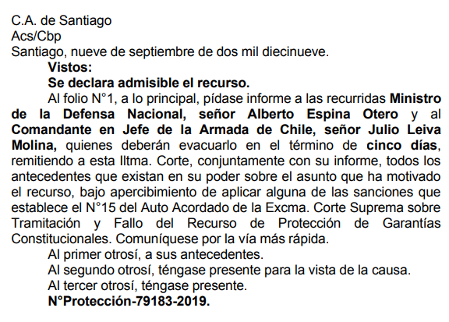

RESOLUCÍON DECLARA ADMISIBLE EL RECURSO
RESOLUCÍON TIENE POR EVACUADO INFORME

Slide 27
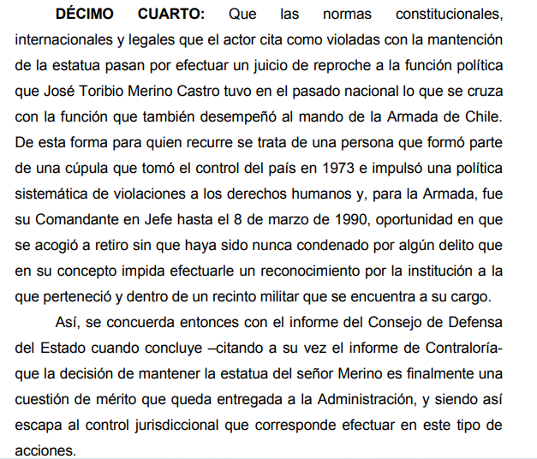
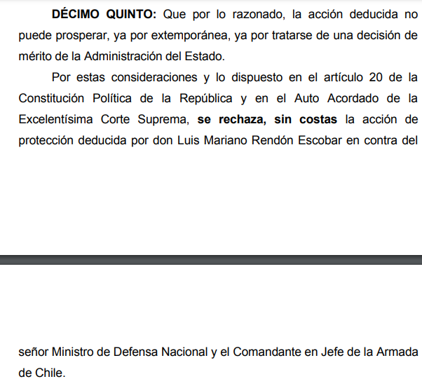
FALLO CORTE DE APELACIONES

Slide 28
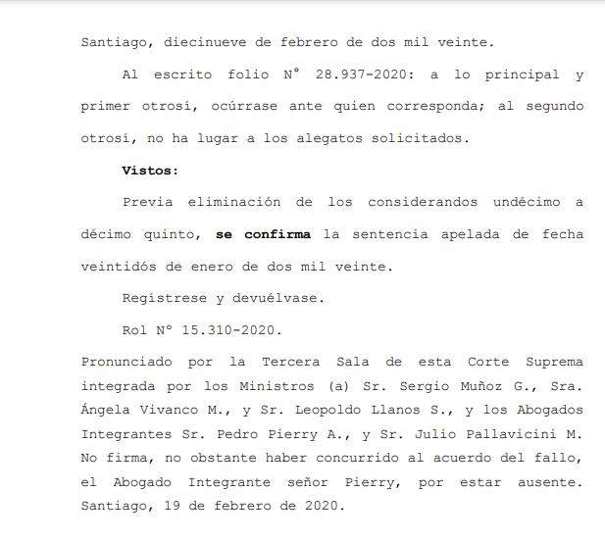
FALLO CORTE SUPREMA

Slide 29
RECURSO DE AMPARO

Slide 30
CONCEPTO
Acción constitucional concedida a toda persona detenida, presa o arrestada con infracción a la constitución o a la ley, o que sufra cualquier otra privación, perturbación o amenaza en su derecho a la libertad personal o seguridad individual.

Slide 31
OBJETO
Llevar al afectado contra un juez para que se adopten de inmediato las medidas para reestablecer el imperio del derecho y asegurar la debida protección del afectado cuando se encuentren vulnerada la garantía de libertad personal y seguridad individual.

Slide 32
REQUISITOS
Arresto
Privación de libertad personal por orden de una autoridad competente.
Detención
Privación: Pérdida completa libertad (secuestro)
Perturbación: Dificultad ejercicio del derecho (prohibición de asistir lugares).
Amenaza: Peligro cierto e inminente de verse expuesta una persona a perturbación y privación de libertad personal.
Cualquier otra Amenaza, Perturbación o Privación
Condenado por sentencia firme y ejecutoriada.
Preso
Medida cautelar, que priva de libertad al imputado por breve tiempo.
Juez, institución armada o Pdte. de la República.

Slide 33
PRESENTACIÓN
Todo individuo por sí mismo o en representación de otra. No puede tratarse se una persona jurídica.
En contra de un particular, autoridad o funcionario público u órgano del Estado.
Plazo: No existe plazo determinado, mientras se mantenga la situación que lo hace procedente.
Tribunal competente: Corte de Apelaciones.

Slide 34
TRAMITACIÓN
Declara admisible o inadmisible
Solicita informe
Evacúa informe
Presentación Recurso
Corte ve el recurso y dicta sentencia
Apelación ante la C.S Suprema
(24 horas)

Slide 35
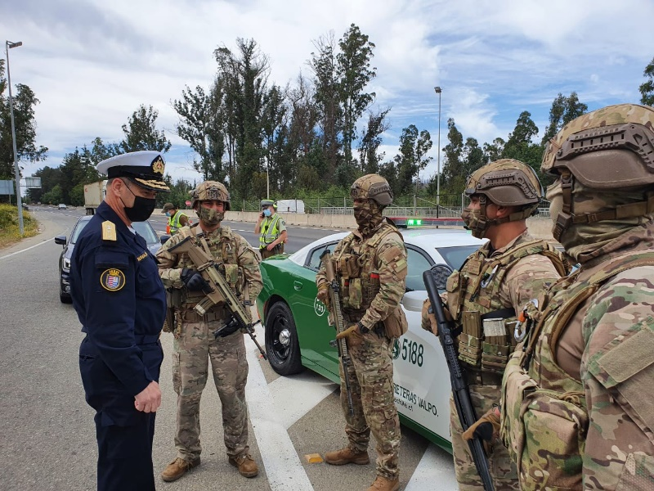
ESTADOS DE EXCEPCIÓN CONSTITUCIONAL

Slide 36
ESTADOS DE EXCEPCIÓN CONSTITUCIONAL
(Art. 39 a 45 CPR y Ley N° 18.415)
ESTADO DE ASAMBLEA
ESTADO DE SITIO
ESTADO DE EMERGENCIA
ESTADO DE CATÁSTROFE

Slide 37
IDEAS GENERALES
El supuesto para que exista un estado de excepción constitucional es que ocurra un hecho, ya sea una guerra externa, interna, conmoción interior, grave alteración al orden público, o una calamidad pública.
Se tratan de mecanismos que alteran la situación de normalidad de los derechos y libertades de las personas garantizadas por la Constitución Política, con la finalidad de proteger otro bien mayor.
Habitualmente tienen una duración limitada y pueden cesar anticipadamente una vez que el riesgo o peligro se ha subsanado.
La Constitución de 1980 contempló 4 EE.CC: Estado de Asamblea, Estado de Sitio, Estado de Emergencia y Estado de Catástrofe.
Se declaran por Decreto supremo firmado por el Presidente de la República y los Ministros del Interior y de Defensa Nacional, y comenzarán a regir desde la fecha de su publicación en el Diario Oficial.
Suspensión garantía: Se impide totalmente su ejercicio durante la vigencia de un EECC.
Restricción garantía: Durante la vigencia de un EECC, se limita su ejercicio en el fondo o en la forma.
Las facultades delegadas por el Pdte. serán ejercidas, dentro de la respectiva jurisdicción, mediante resoluciones, órdenes o instrucciones exentas del trámite de toma de razón.

Slide 38
A. MOTIVO POR EL QUE SE DECRETA
Estado de Asamblea | Estado de sitio | Estado de Emergencia | Estado de Catástrofe
Guerra Externa. | Guerra Interna o conmoción interior | Grave alteración del orden público | Calamidad pública
B. DURACIÓN
Estado de Asamblea | Estado de sitio | Estado de Emergencia | Estado de Catástrofe
Mientras dure la guerra | 15 días con opción de prórroga (Pdte) | 15 días con opción de prórroga (Pdte) | Duran un máximo de 90 días. El Presidente de la República puede solicitar prórroga o nueva declaración si subsisten las circunstancias.

Slide 39
C. DECLARACIÓN
Estado de Asamblea | Estado de sitio | Estado de Emergencia | Estado de Catástrofe
Por el Pdte. De la República con acuerdo del Congreso Nacional. | Por el Pdte. De la República con acuerdo del Congreso Nacional. | Su declaración sólo le corresponde al Presidente. | Lo dispone el Presidente de la República.
D. DERECHOS QUE PERMITE SUSPENDER Y/O RESTRINGIR
Estado de Asamblea | Estado de sitio | Estado de Emergencia | Estado de Catástrofe
Permite suspender o restringir: Libertad personal. Libertad de reunión. Libertad de trabajo. Interceptar, abrir o registrar documentos y toda clase de comunicaciones . Puede afectar el derecho de propiedad. | Permite restringir: Libertad de locomoción. Arrestar personas en su morada o en otros lugares no habituales, tales como las cárceles. El derecho de reunión. | Permite restringir: Libertad de locomoción y Reunión. | Permite restringir: Libertad de locomoción. Libertad de reunión. Alterar derecho de propiedad. Medidas administrativas.

Slide 40
C. DELEGACIÓN DE FACULTADES
Estado de Asamblea | Estado de sitio | Estado de Emergencia | Estado de Catástrofe
Pdte. puede delegar las facultades conferidas, total o parcialmente, en los Comandantes en Jefe de las Unidades de las Fuerzas Armadas que él designe Excepción: Prohibición de el ingreso al país, o de expulsarlas del territorio. | Pdte. puede delegar las facultades conferidas, total o parcialmente, en: Intendentes. Gobernadores Jefes de la Defensa Nacional. | Pdte. puede delegar las facultades conferidas, total o parcialmente, en los Jefes de la Defensa Nacional. | Pdte. puede delegar las facultades conferidas, total o parcialmente, en los Jefes de la Defensa Nacional.

Slide 41
DEBERES Y ATRIBUCIONES JEFE DE LA DEFENSA NACIONAL
ESTADO DE EMERGENCIA (Art. 5°, ley 18415) | ESTADO DE CATÁSTROFE (Art. 7°, ley 18415)
Asumir el mando de las Fuerzas Armadas y de Orden y Seguridad Pública que se encuentren en la zona declarada en estado de emergencia. Autorizar la celebración de reuniones en lugares de uso público, cuando corresponda, y velar porque tales reuniones no alteren el orden interno. Controlar la entrada y salida de la zona declarada en estado de emergencia y el tránsito en ella. | Ordenar el acopio, almacenamiento o formación de reservas de alimentos, artículos y mercancías que se precisen para la atención y subsistencia de la población en la zona y controlar la entrada y salida de tales bienes. Determinar la distribución o utilización gratuita u onerosa de los bienes referidos para el mantenimiento y subsistencia de la población de la zona afectada. Difundir por los medios de comunicación social las informaciones necesarias para dar tranquilidad a la población.

